Slide 1
SPRAWOZDANIE Z DZIAŁALNOŚCI OSIR MSZCZONÓW
2023

Slide 2
PODSTAWOWE INFORMACJE
KOMPLEKS BASENÓW TERMALNYCH „ TERMY MSZCZONÓW”
2008 – rok rozpoczęcia działalności.
STRUKTURA ZATRUDNIENIA:
DYREKTOR
KIEROWNIK
GŁÓWNY KSIĘGOWY
STANOWISKA ds.: KSIĘGOWOŚCI I PŁAC, MARKETINGU I KADR, ADMINISTRACJI
KASJER – 6 os.
RATOWNIK – 3 os. / uzupełnienie firma zewnętrzna /
PRACOWNIK GOSPODARCZY / OBSŁUGA OBIEKTU, SERWIS SPRZĄTAJACY / - 11 os.
KONSERWATOR / technika basenowa / - 5 os.
ŁĄCZNA LICZBA ETATÓW – 31

Slide 3
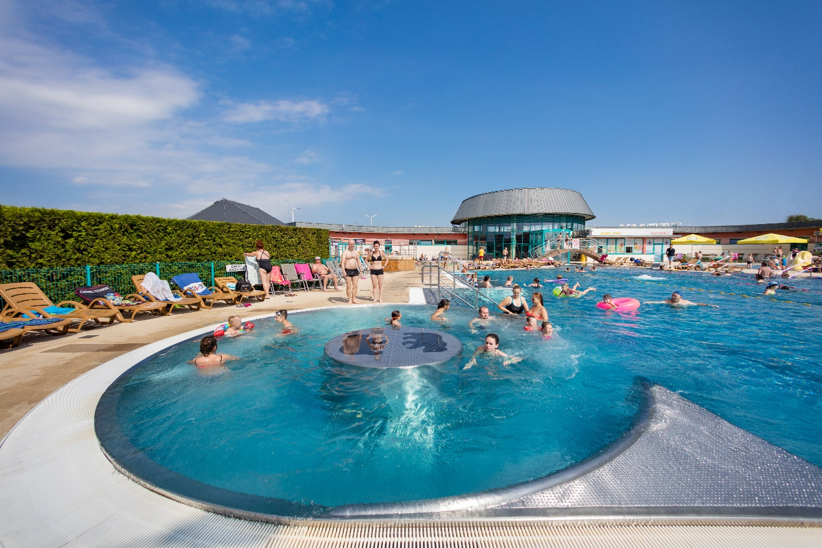
KOMPLEKS BASENÓW TERMALNYCH

Slide 4
STATYSTYKA OGÓLNA

Slide 5
LODOWISKO

Slide 6
KARTA RODZINA 3+
618
545
477

Slide 7
PROMOCJA MIESZKANIEC

Slide 8
LATO i ZIMA W MIEŚCIE

Slide 9
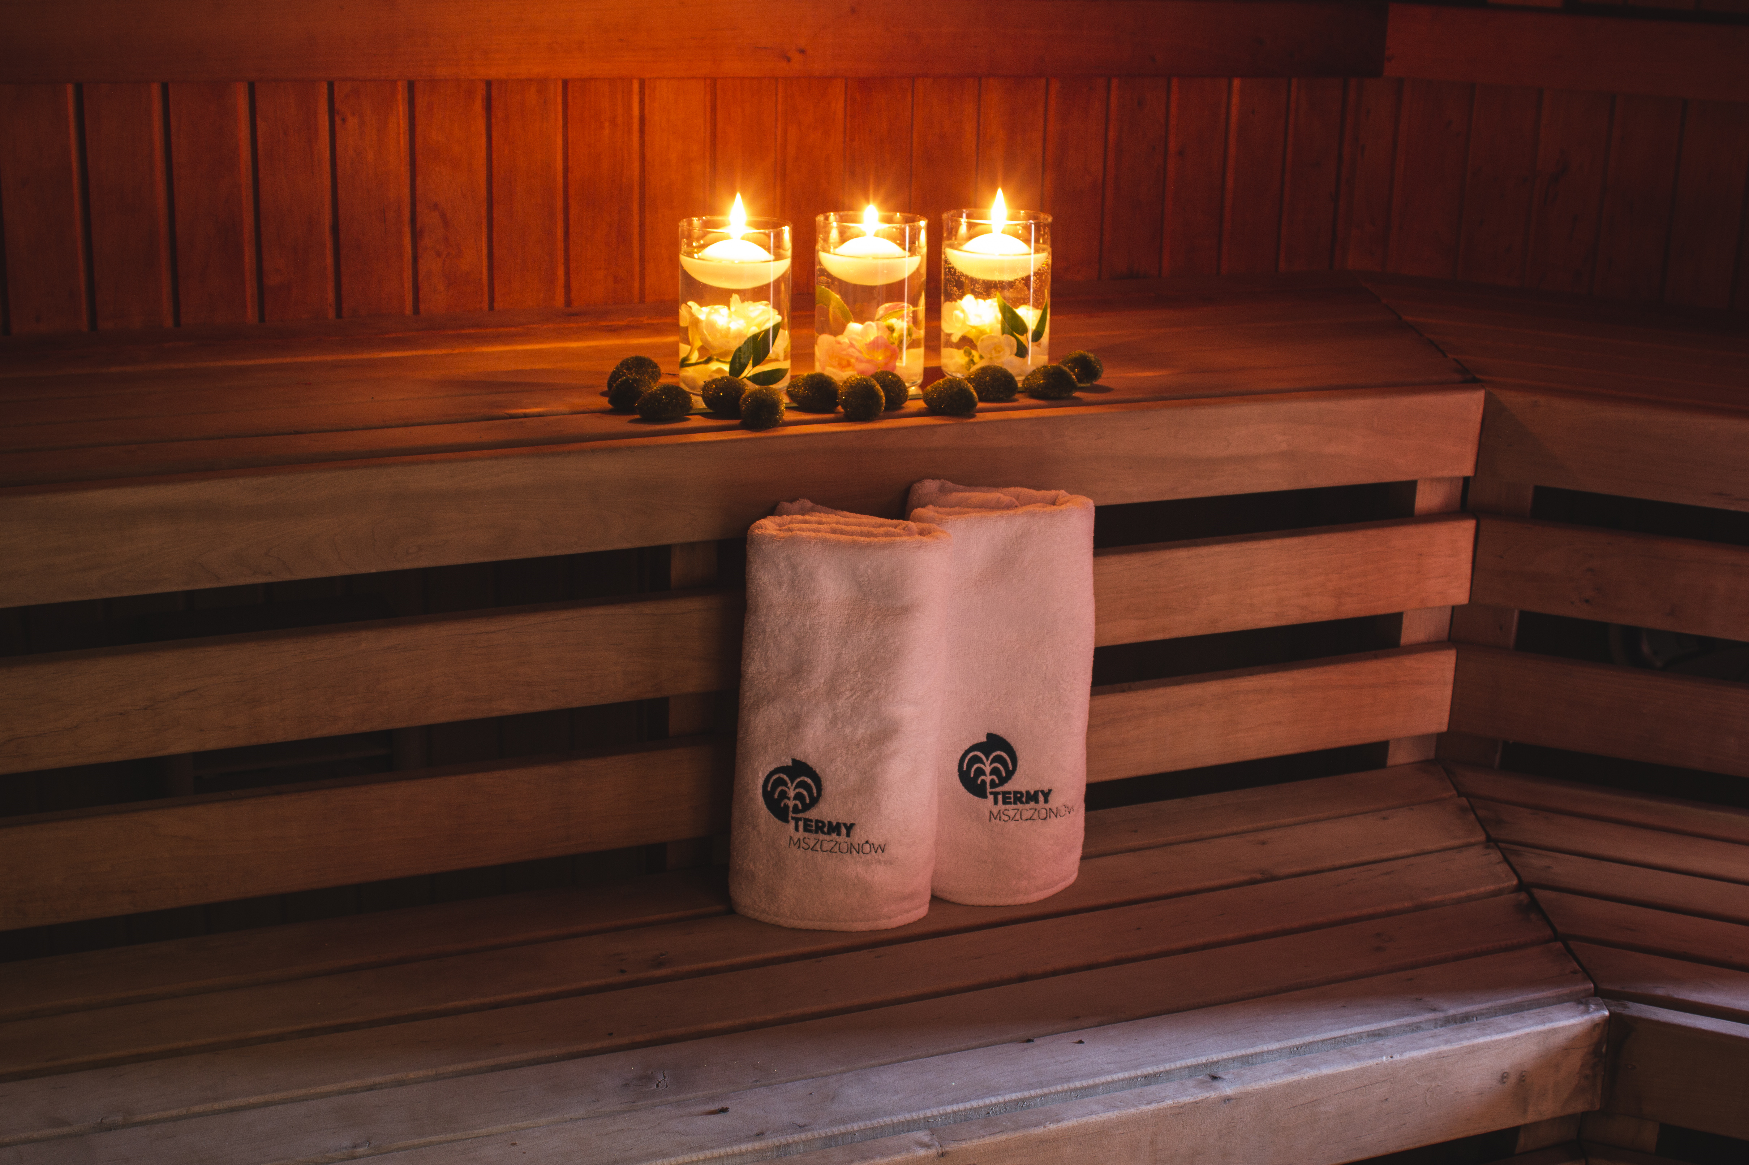
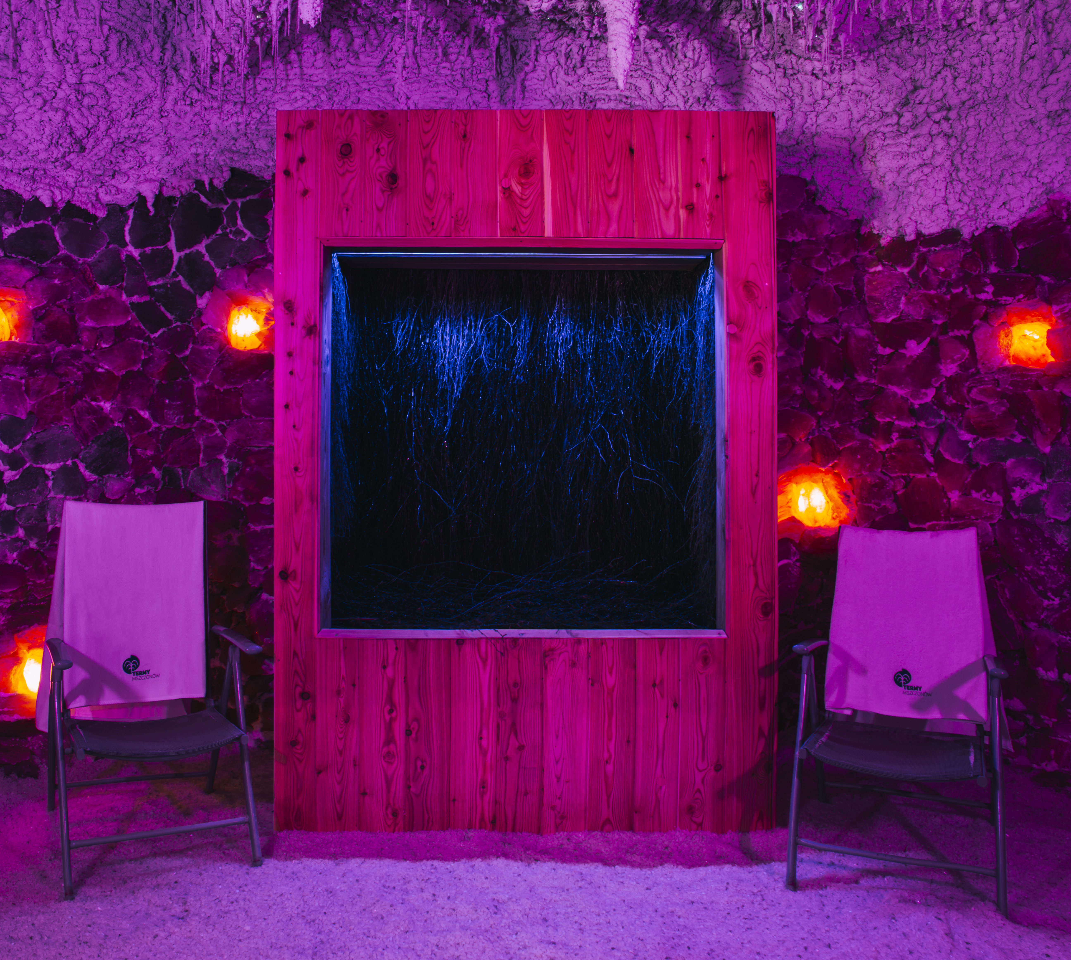
DODATKOWE ATRAKCJE
SAUNA
GROTA SOLNA
CAŁOROCZNE ZEWNĘTRZNE JACUZZI
STREFA MINI SPA
GROTA SOLNA oraz SAUNA
27588 osób w 2023 ROKU

Slide 10
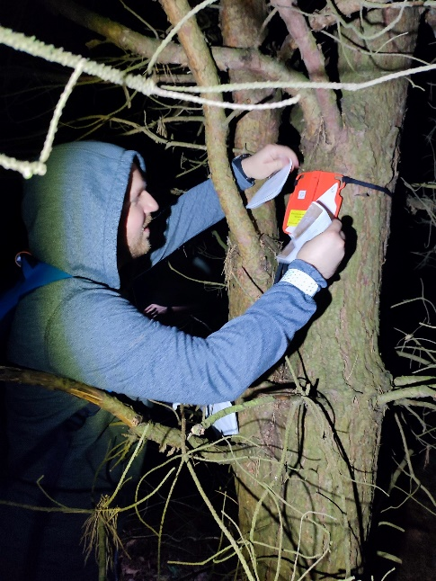
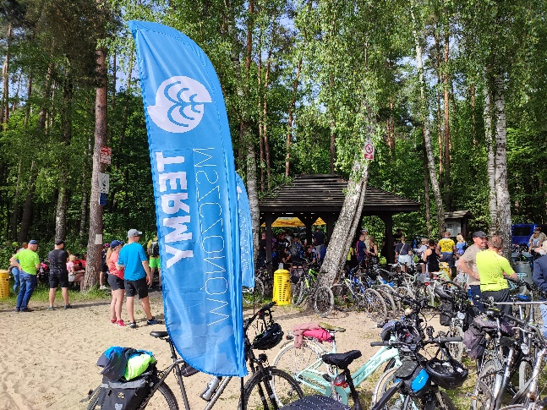
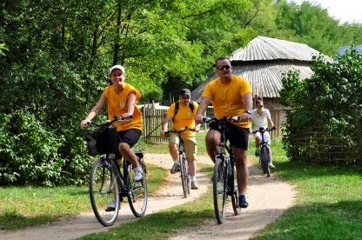
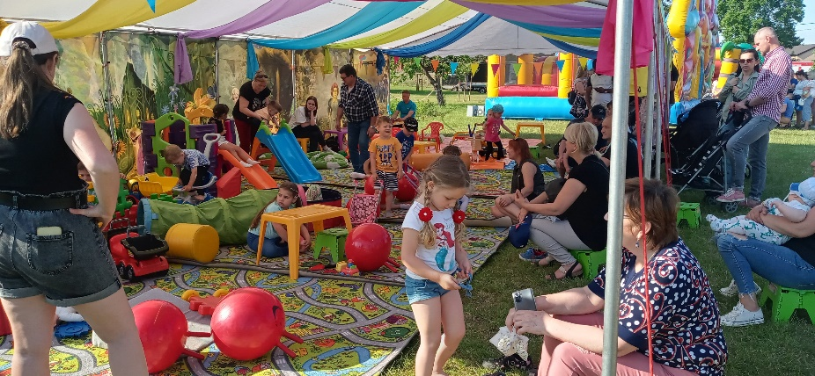
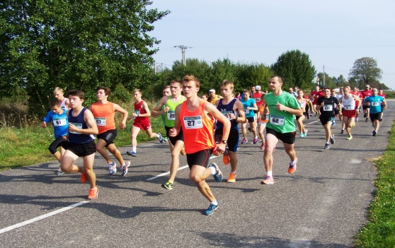
IMPREZY SPORTOWO - REKREACYJNE
PIKNIK RODZINNY DZIEŃ DZIECKA
RAJDY ROWEROWE WIOSNA - JESIEŃ
NOCNY RAJD PIESZY NA ORIENTACJĘ
ULICZNY BIEG ŚWIĄTECZNY

Slide 11
WSPÓŁPRACA Z ORGANIZACJAMI POZARZĄDOWYMI

Slide 12
WSPARCIE ZADAŃ PUBLICZNYCH

Slide 13
PODZIAŁ ŚRODKÓW POSZCZEGÓLNE DYSCYPLINY 2023

Slide 14
KLUBY SPORTOWE PODZIAŁ ŚRODKÓW - dotacje 2023

Slide 15
PODZIAŁ ŚRODKÓW POSZCZEGÓLNE DYSCYPLINY 2024

Slide 16
STYPENDIA I NAGRODY BURMISTRZA MSZCZONOWA - za osiągniecia w działalności sportowej -

Slide 17
FINANSE 2023

Slide 18
WYDATKI
PLAN | REALIZACJA | %
7 155 434,00 zł 111 860,00 zł imprezy sportowe | 6 956 631,95 zł 111 545,06 zł imprezy sportowe | 97,22% 99,72 %
DOCHODY
PLAN | REALIZACJA | %
5 141 500,00 zł | 5 830 125,12 zł | 113,39 %

Slide 19
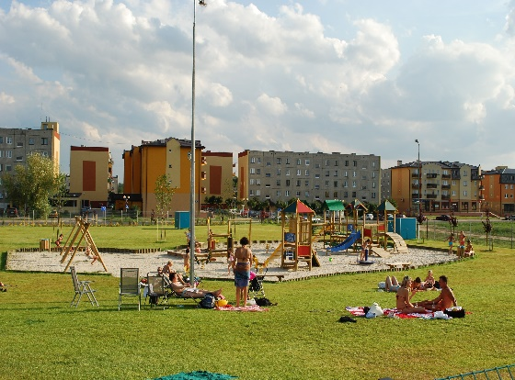
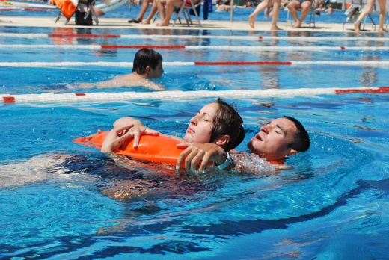
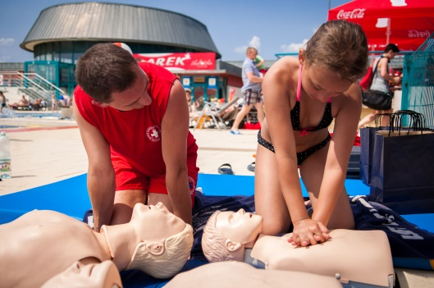
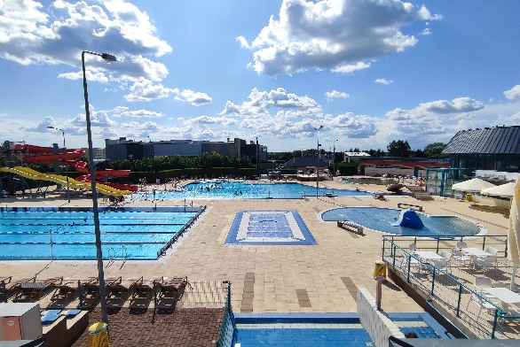
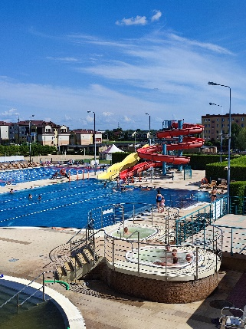
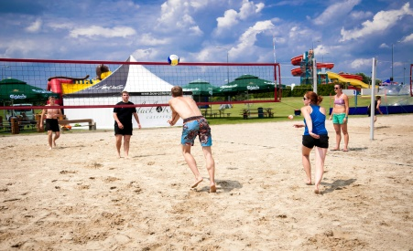
- jesteśmy z wami 25 lat -
OSiR MSZCZONÓW

Slide 20
SERDECZNE PODZIĘKOWANIA DLA WSZYSTKICH PRACOWNIKÓW
OŚRODKA SPORTU I REKREACJI w MSZCZONOWIE

Slide 21
DZIĘKUJĘ ZA UWAGĘ

